Slide 1
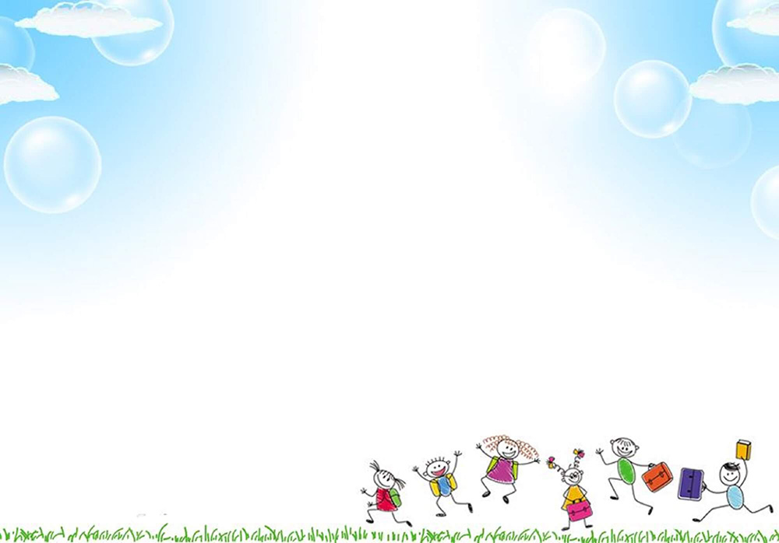

PHÒNG GD & ĐT QUẬN LONG BIÊN
TRƯỜNG MẦM NON HOA SỮA
GIÁO ÁN
LĨNH VỰC PHÁT TRIỂN NHẬN THỨC
Đề tài: NBPB Mẹ của bé
Lứa tuổi : 24-36 tháng
NĂM HỌC 2024 - 2025

Slide 2

1. Ổn định tổ chức cô và trẻ hát bài Cả nhà thương nhau

Slide 3

2.Phương pháp hình thức tổ chức

Slide 4
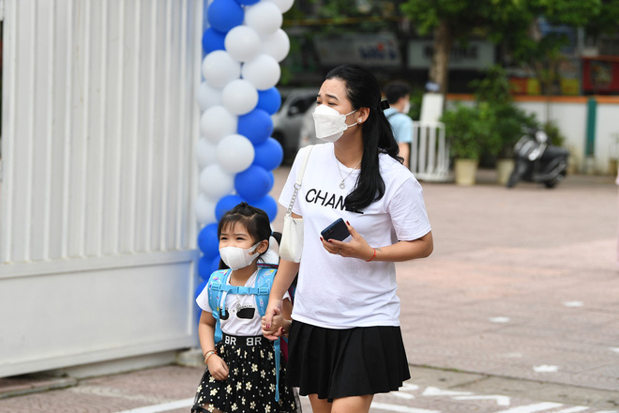

Slide 5
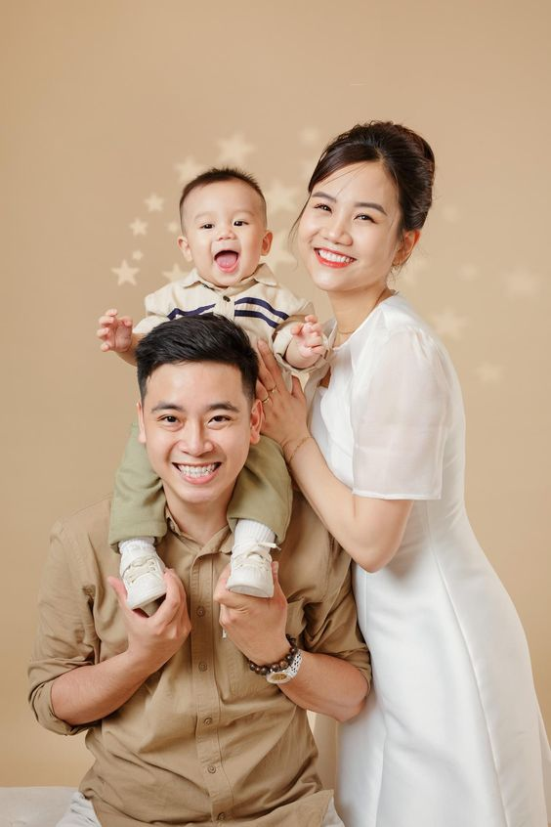
Em bé
Mẹ
Bố

Slide 6

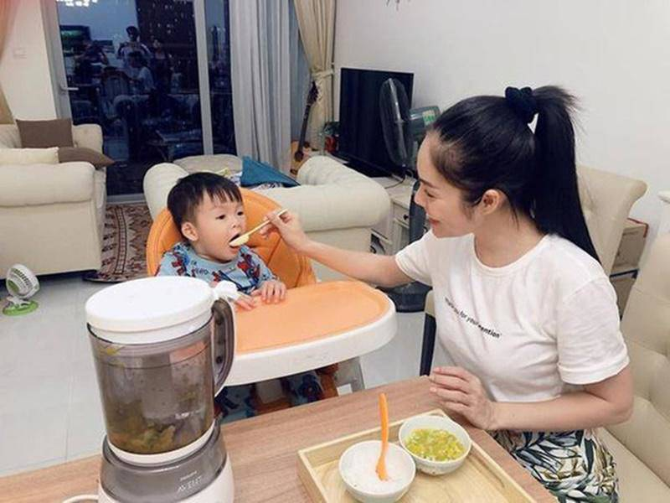
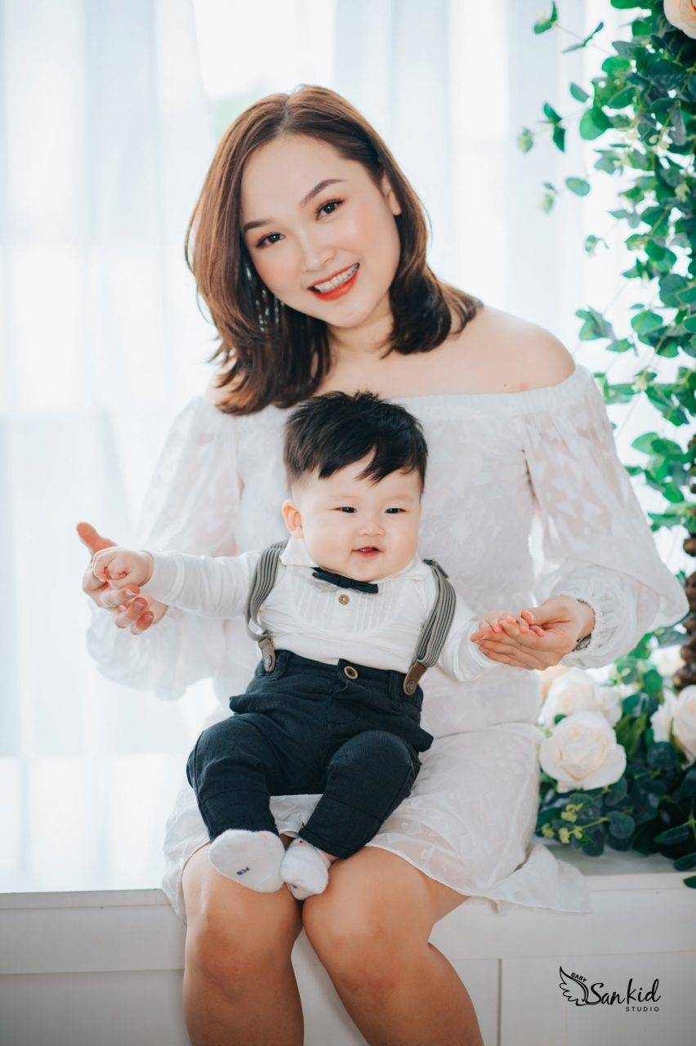
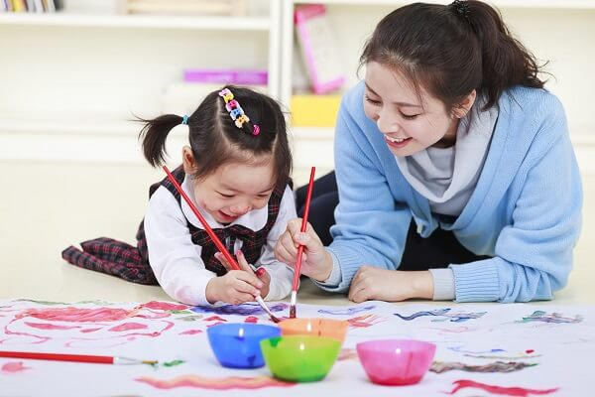
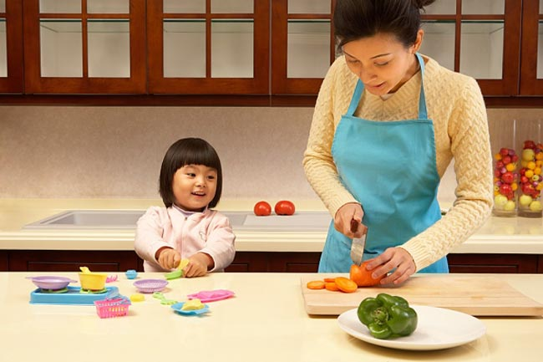
Mẹ làm những công việc gì?

Slide 7
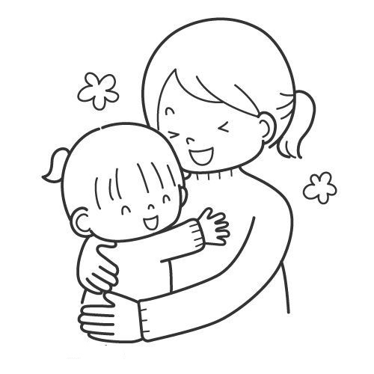
Trò chơi : Tô màu mẹ của bé

Slide 8
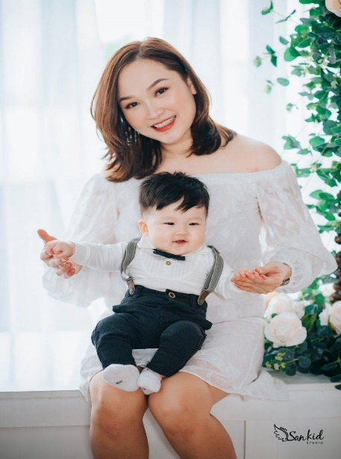
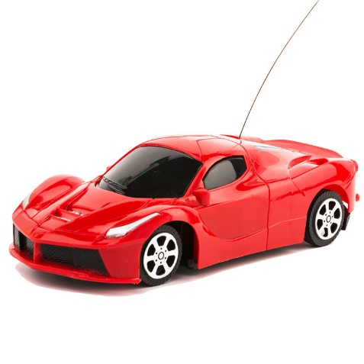
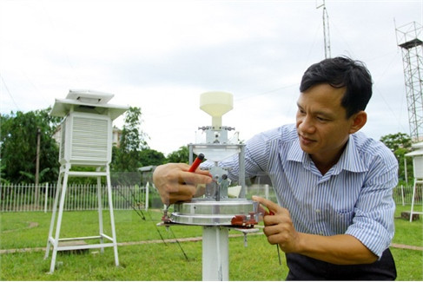
Trò chơi : Thử tài của bé nối những công việc hàng ngày của mẹ

Slide 9
3. Kết thúc

